Slide 1
面向 RISC-V Vector 扩展的大语言模型推理并发调度优化
参赛团队：
芯火燎原
完成日期：
2026.7.29

Slide 2
项目背景
01
02
现状与问题
03
实施路径
04
实验测试
05
总结与展望

Slide 3
项目背景

Slide 4


1.1 赛题背景
RISC-V Vector 生态
RVV 1.0 为 RISC-V 平台提供面向向量计算的标准扩展能力。
LLM 推理落地
llama.cpp 等推理框架已支持 RVV 后端，使量化 LLM 能够在国产 RISC-V 硬件上部署运行。
多并发服务需求
Llama-server 面向多个同时到达的生成请求提供服务，推理线程与 CPU 资源的协同调度成为实际部署中的关键问题。
面向 RISC-V Vector 扩展的大语言模型推理并发调度优化兼具理论价值与工程意义

Slide 5
现状与问题

Slide 6
2.1 现状与问题
现状
问题
Linux 对 RVV 使用惰性 V 状态保存/恢复；LLM RVV 算子执行时，线程通常长期处于 VS Dirty。
llama-server 多请求并发，但 -t/-tb 工作线程池在服务启动后固定。
推理线程需与 HTTP、系统后台任务共享 CPU，CFS 会进行正常抢占和负载迁移。
CFS调度策略缺乏向量状态感知能力的问题。
高并发场景下推理线程调度效率与资源配置不匹配。
混合负载环境下推理任务与非推理任务的资源竞争。

Slide 7
实施路径

Slide 8
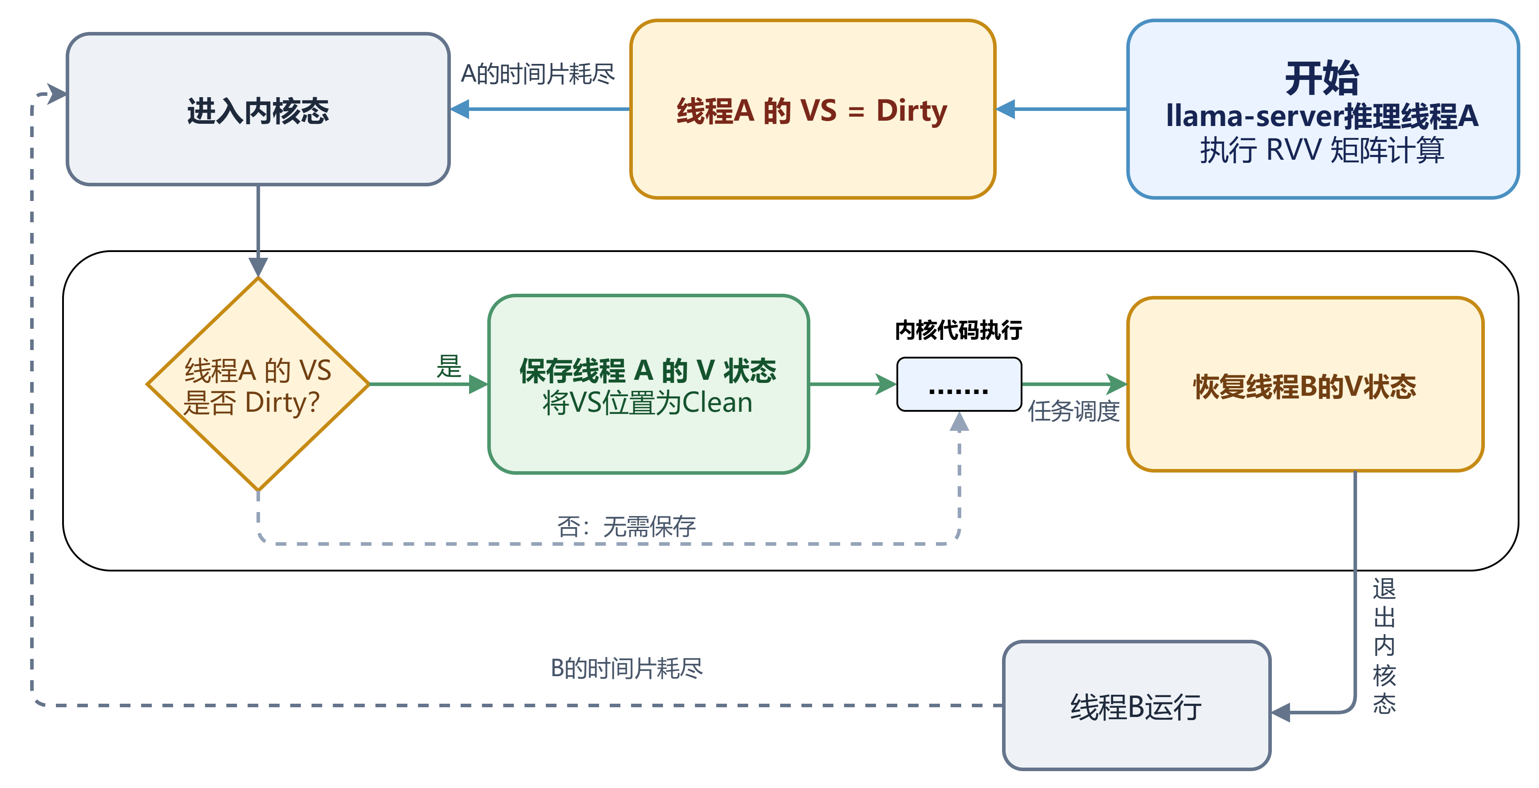
3.1 Linux的CFS调度与V状态切换
CFS按公平性调度，不感知线程的 V 状态与上下文成本。
在llama-server的推理中，推理线程被调度器切换时触发V状态保存的频率是极高的。

Slide 9
3.2 量化V状态切换和推理关系
模型 | 并发 | TPS | TTFT | save 次数 | restore 次数
1B | 4 | 0.418 | 12588 | 1,018,160 | 1,160,909
1B | 8 | 0.417 | 5303 | 1,344,788 | 1,682,812
1B | 16 | 0.309 | 49596 | 931,795 | 1,084,967
3B | 8 | 0.202 | 39464 | 2,295,887 | 2,677,651
量化数据分析
从量化数据可以看出，当模型规模和并发数上升时，V状态的保存/恢复次数和 TTFT 都呈现上升趋势；而V状态的保存/恢复次数是V状态切换开销中十分重要的一个决定因素。

Slide 10
3.2 量化V状态切换和推理关系
模型 | 并发 | V-save/ns | 无 save/ns | save 切换总耗时/ms
1B | 4 | 35661 | 16584 | 36309
1B | 8 | 33016 | 15253 | 44399
1B | 16 | 34749 | 14324 | 32378
3B | 8 | 36763 | 15181 | 84403
量化数据分析
从上表中可以看出需要保存 V 状态的线程切换带来的时间开销近似为不需要保存的线程切换的时间开销的两倍，说明 V 状态保存操作实实在在地引入了大量时间开销，对TTFT的增长有一定程度上的影响。

Slide 11
3.3 优化策略
时间维度
高并发下多个Dirty 推理线程争用 CPU，CFS调度发生更多任务切换，从而更频繁触发按需 V 状态保存，导致平均每次线程切换的时间开销被大大提高。
Taskset
CPU 亲和性绑定
cgroup cpuset
隔离
partition-root
独占隔离
systemd-scope
系统级隔离
优化策略
空间维度
SCHED_BATCH
调度策略
SCHED_FIFO
实时调度策略
非 llama 任务、server 内部 HTTP等线程，以及推理线程都会争用核心；即使隔离外部任务，线程池内部超订时仍会产生频繁切换，导致V状态的保存恢复次数增加。
SCHED_EXT
自定义调度

Slide 12
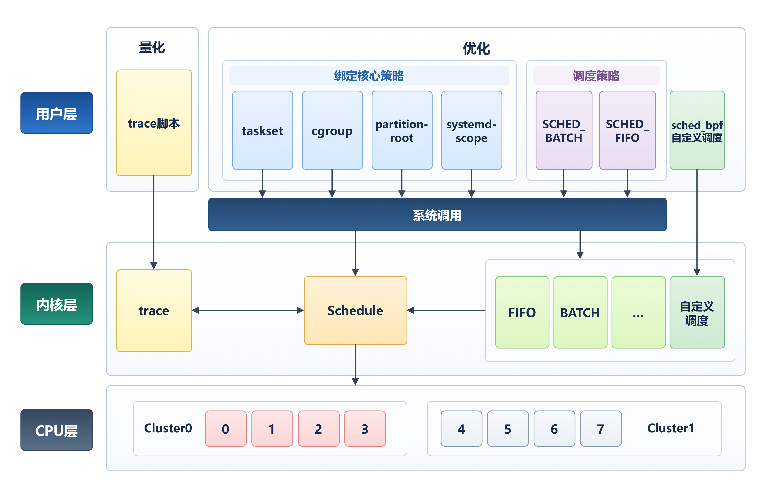
3.4 总体架构
优化策略实施框架
项目整体架构由用户层、内核层和CPU层构成。包含V状态量化、调度优化、Trace观测、Linux调度类等模块及硬件核心。

Slide 13
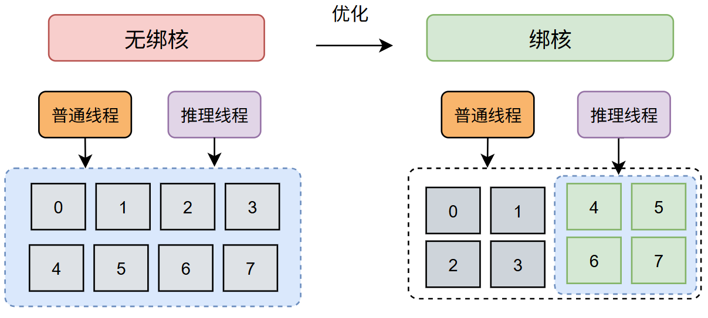
3.5 七类优化策略
一种绑定核心策略
taskset
taskset -c 4-7 将推理线程固定到指定核心，减少跨核迁移带来的 V 状态保存/恢复开销。
调度域缩减，减少CPU抢占

Slide 14
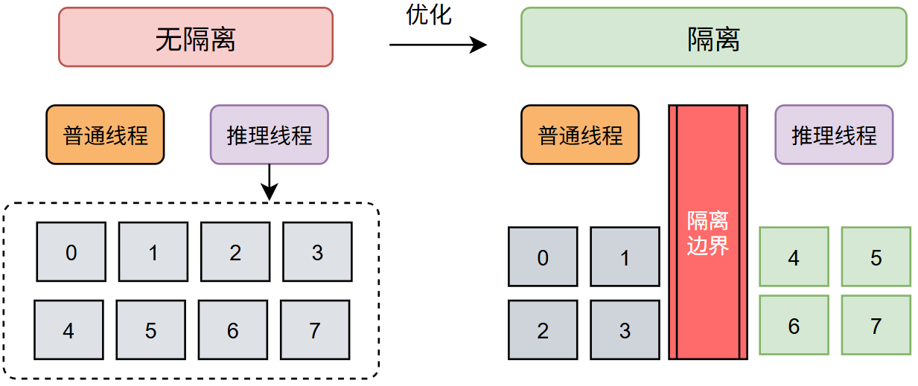
3.5 七类优化策略
三种隔离核心策略
systemd-scope
浅隔离
cpuset
中隔离
partition-root
强隔离
不与普通线程抢占CPU，实现隔离

Slide 15
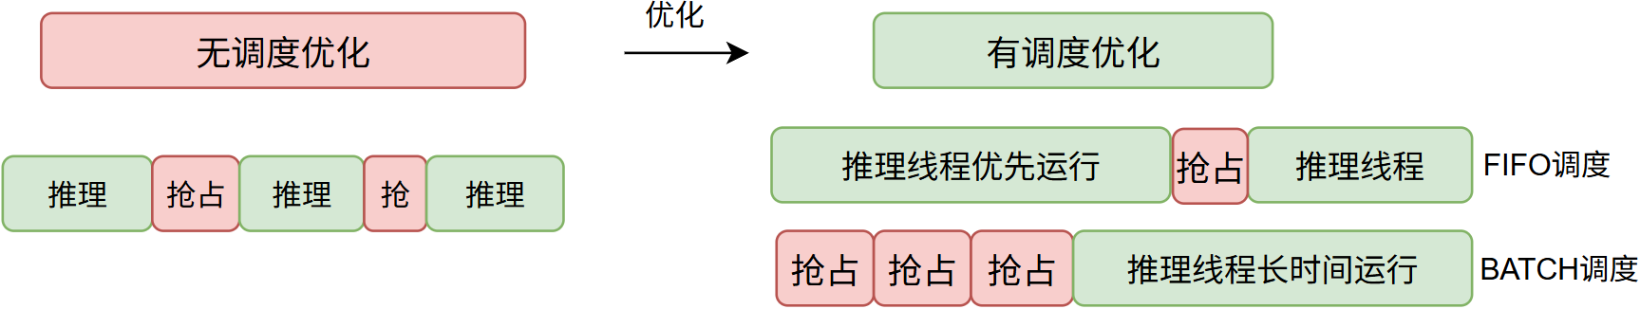
3.5 七类优化策略
两种调度优化策略
SCHED_FIFO
高优先模式：抢占其他线程时间片
SCHED_BATCH
批处理模式：长时间占用时间片
新策略抢占CPU，实现优化

Slide 16
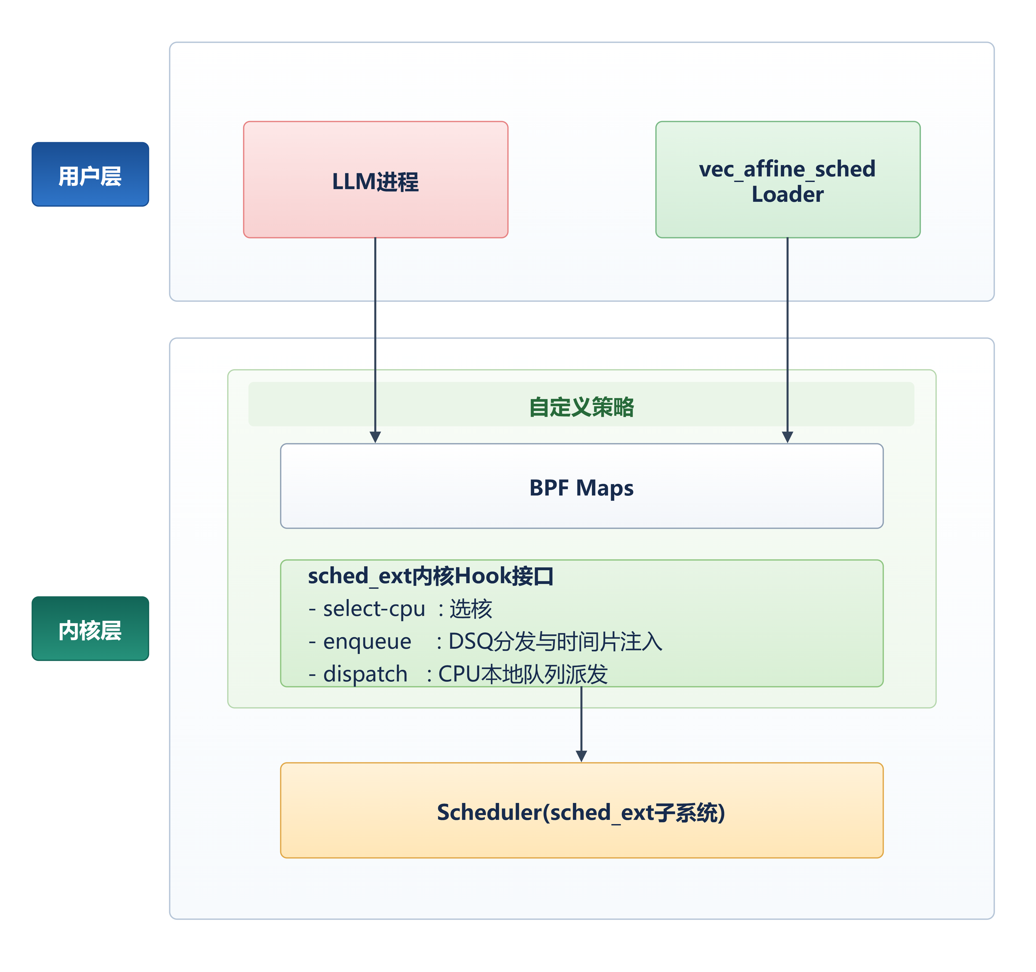
3.5 七类优化策略
SCHED_EXT 自定义调度策略
sched_ext
自定义调度策略，设置CPU绑核偏好，让推理优先运行在 0-3 AI核心上，并且让其它线程不被调度进 0-3 核心；同时为推理线程自定义时间片为30ms，以适配大量的矩阵/向量计算需求，降低线程切换次数以减少 V 状态保存带来的额外开销。

Slide 17
实验测试

Slide 18
4.1 测试方案
实验配置
编号 | 模型 | threads | 绑核 | prompt (token) | output (token) | ctx (token) | parallel (并发数)
1 | 1B | 1 | 1 | 64 | 32 | 1024 | 2
2 | 1B | 2 | 2 | 64 | 32 | 1024 | 2
3 | 3B | 4 | 4 | 128 | 64 | 2048 | 2
4 | 3B | 4 | 4 | 128 | 32 | 2048 | 4
5 | 3B | 4 | 4 | 64 | 64 | 2048 | 4
6 | 3B | 4 | 4 | 128 | 64 | 2048 | 4
7 | 3B | 4 | 4 | 256 | 64 | 2048 | 4
8 | 3B | 4 | 4 | 128 | 128 | 2048 | 4
9 | 3B | 4 | 4 | 128 | 64 | 2048 | 8
10 | 3B | 4 | 4 | 256 | 256 | 4096 | 4
llama.cpp server 模式
使用Llama-3.2-1B/3B Q4_K_M
在2、4、8 并发请求场景下，采用统一基线配置，每组配置至少重复 3 次
报告均值与标准差，对比优化前后的推理吞吐（TPS）、平均 TTFT 与 P95 TTFT
对于自定义调度策略设置系统低负载、高负载(系统中有无大量其它进程干扰)两种状态进行测试

Slide 19
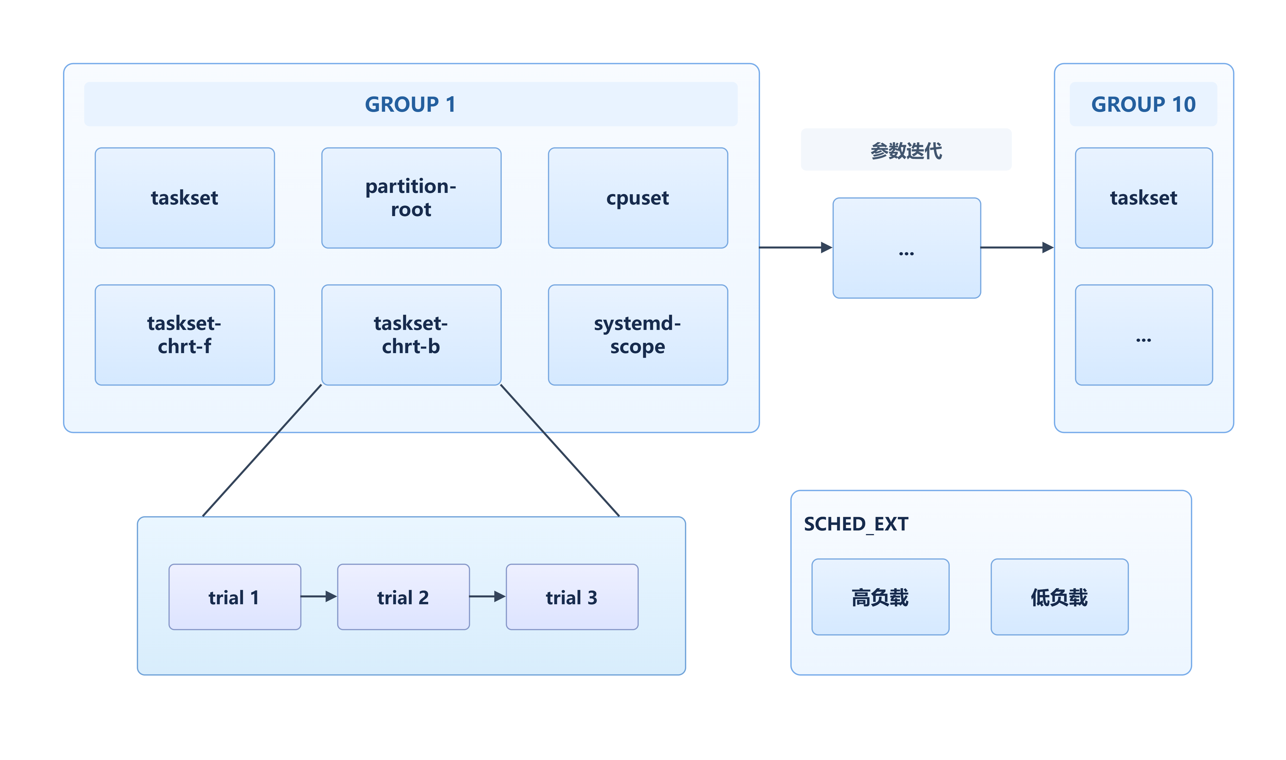
4.1 测试方案
测试模块的执行主体按三层循环嵌套结构组织：外层循环遍历 十组 GROUPS 配置列表，中间层循环遍历六种 METHODS 调度方法，内层循环为重复试验，每种方法固定执行三次，对于自定义调度测试同样重复三次。

Slide 20
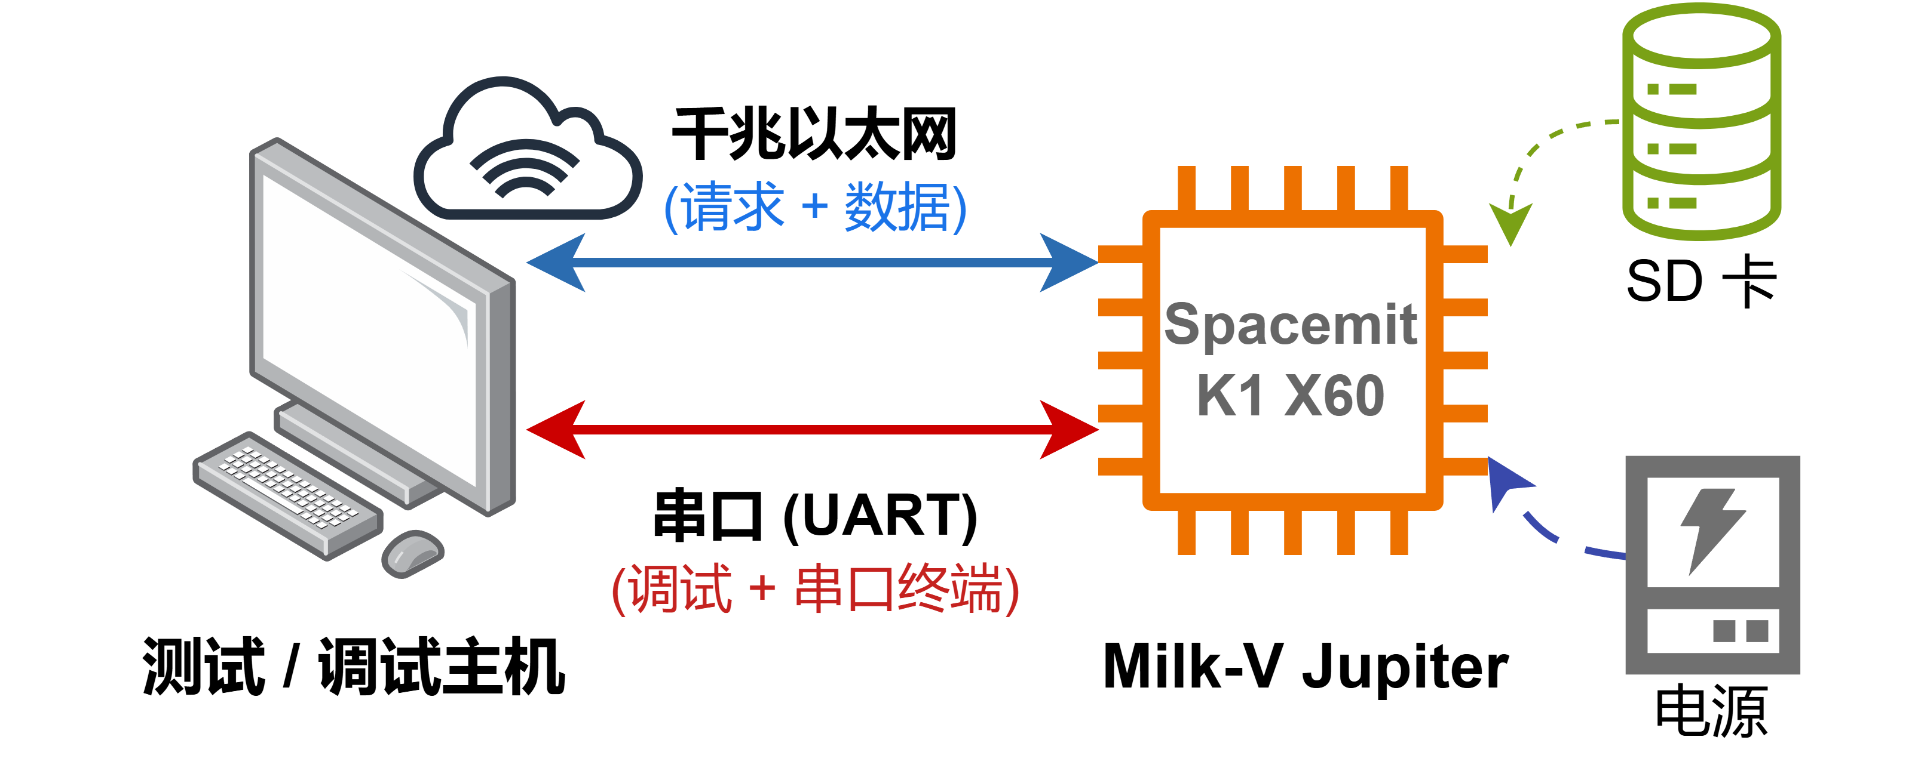
4.2 测试环境
实验基于 Milk-V Jupiter 开发板（Spacemit X60/K1，8 核 RISC-V，RVV 1.0，VLEN=256，主频 1.6GHz，8GB DDR），推理服务端运行 BianbuOS（内核 6.6），推理框架为经 GCC 14 交叉编译、开启 GGML_RVV 的 llama.cpp，测试模型为 Llama 3.2 1B/3B Instruct Q4_K_M 量化版本；测试主机通过 Windows+ Python自动测试脚本远程驱动测试流程。

Slide 21
4.3 测试结果与分析
方法 | TPS | Avg TTFT (ms) | P95 TTFT (ms) | V-Saves | V/ktok
taskset （基准） | 0.90 | 3146 | 4802 | 5663980 | 131111
cpuset | 0.90 | 3135 | 4787 | 5566101 | 128845 （-1.7%）
partition-root | 0.90 | 3120 | 4777 | 2288749 | 52980 （-59.6%）
systemd-scope | 0.90 | 3125 | 4723 | 9072549 | 210013 (+60.2%)
taskset-chrt-b | 0.90 | 3128 | 4786 | 5062738 | 117193 （-10.6%）
taskset-chrt-f | 0.86 | 3279 | 4967 | 503062 | 11645 （-91.1%）
结果分析
从结果上能看出绑定/隔离核心与普通调度优化策略可以一定程度上减少 V-save 的次数，其中chrt-f 策略虽然降低幅度最大，但 TTFT却却出现了负增长，综合来看 partition-root策略在TTFT没有损失的情况下达到了最好的结果。
但是绑定/隔离核心意味着计算性能上的下降，需要在调度策略层面上做进一步优化与改进。

Slide 22
4.3 测试结果与分析
负载 | 调度策略 | Avg TTFT/ms | P95 TTFT | TPS
低负载 | 默认调度策略 | 574 ±109 | 704 | 2 ± 0.02
 | 自定义调度策略 | 533 ± 99 | 684 | 2.03 ± 0.02
高负载 | 默认调度策略 | 2260 ± 583 | 3439 | 0.5 ± 0.01
 | 自定义调度策略 | 1730 ± 649 | 4944 | 1.02 ± 0.22
自定义调度结果分析
低负载下，TTFT 均在 530-580 ms 区间内浮动，说明当前计算吞吐已接近硬件上线，自定义调度策略很难取得进一步的性能提升。
高负载下，自定义调度策略较默认调度策略有明显的性能提升，TPS提升约104%，说明自定义策略能够充分使用核心进行推理计算，减少 推理任务中断的次数。

Slide 23
4.4 测试结论
独占隔离
优于
单纯绑核
单纯 taskset 绑核和非独占 cpuset 对 V-state 保存频次的抑制有限。partition-root 通过建立独立调度域，将 V/ktok 降低 59.6%，同时性能数据未下降，是六类静态策略中综合效果最优的方案。SCHED_FIFO 可将 V/ktok 降低 91.1%，但会带来吞吐和延迟代价。
自定义调度提升
高负载表现
sched_ext 将推理线程分配至 AI 核心，并结合缓存亲和和差异化时间片进行动态调度。在全核高负载下，TPS 从 0.50 提升至 1.02(+104%)，平均 TTFT 从 2260 ms 降至 1730 ms(-23.5%)，为复杂高负载推理服务提供了更高的性能上限。

Slide 24
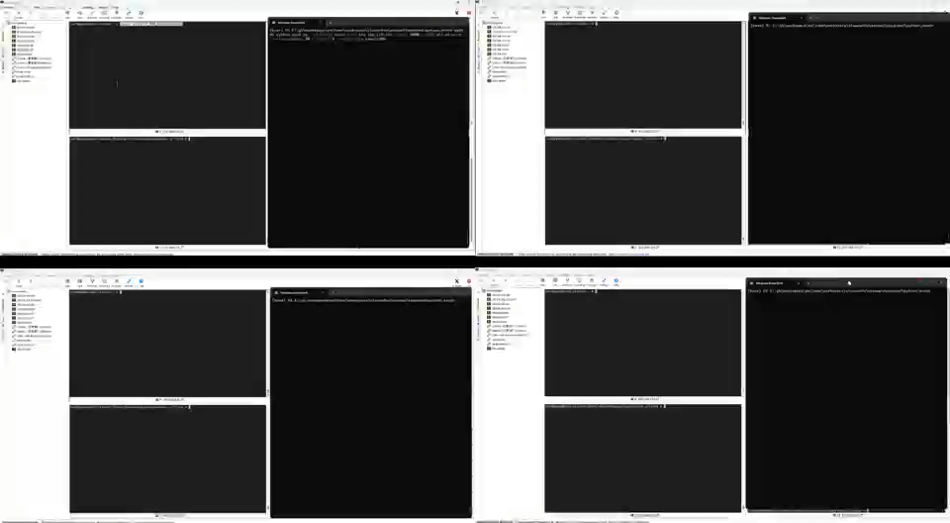
4.5 作品演示

Slide 25
总结与展望

Slide 26
5.1 总结
本项目在Milk-V Jupiter开发板上成功完成多并发推理场景下V状态切换开销的量化分析，
并自主实现了绑核、隔离、既有调度与自定义调度四类七种优化策略及自动化评测框架。
核心成果
量化了多并发LLM推理下V状态切换的实际开销：通过bpftrace挂载内核tracepoint，建立了V状态切换与并发数、模型规模之间的量化关系，确认CFS调度下推理线程频繁被抢占导致V状态保存/恢复次数随并发数显著增长。
实现了四类七种调度优化策略并验证了效果：从绑定核心、隔离核心到自定义调度策略，实现了针对V状态迁移的不同优化策略。
构建了自动化评测框架完成多维度对比测试：以llama.cpp server为基准，覆盖2/4/8并发、1B/3B模型、多档prompt/output长度，采集TPS、TTFT、P95等指标，输出结构化数据并分析。

Slide 27

5.2 项目成果
赛题要求 | 完成情况
基于至少一种国内主流开源操作系统开展开 发、编译、运行与测试。 | 在Milk-VJupiter平台的BianbuOS与 openEuler环境中完成RVV推理服务部署、V状态 观测和性能测试。
问题量化：建立可复现的V状态保存/恢复路径观测方法，分析其与并发度、模型规模及推理性能之间的关系。 | 基于bpftrace实现了V状态条件事件 观测，能够统计保存/恢复条件事件、完成线程与 CPU归因，并对相关调度切换路径进行计时；在 1B、3B模型和2、4、8并发配置下完成了基线采集 与量化分析。
性能评测：在真实RVV1.0硬件上，采用参数 规模不超过3B的量化模型，在2、4、8并发 配置下开展重复测试，并对比TPS、平均 TTFT和P95TTFT。 | 在Milk-VJupiter真实RVV1.0硬件上， 采用Llama3.21B、3BQ4_K_M模型完成了多轮重 复试验，并统一归档TPS、平均TTFT、P95TTFT、 V状态条件事件和单请求明细CSV。
与x86AVX2/AVX-512平台进行横向对比，分 析RVVVLA设计在V状态切换问题上的特殊性。 | 在AMDRyzen78745H的AVX-512环 境中完成了3B模型、4并发配置下的观测，并对比 分析了RVV的VS状态机制与x86的 XSAVE/XSTATE_BV状态管理及保存路径。
量化分析工具功能：统计V状态保存/恢复条 件事件、相关调度路径事件或DirtyV线程被 抢占事件，并对其开销进行量化。 | 实现了V状态追踪脚本与自动化采集 流程，在sched_switch处识别满足Dirty条件的任务 切换，并通过finish_task_switch路径计时估算涉及 V状态任务的切换开销。

Slide 28
5.2 项目成果
赛题要求 | 完成情况
调度优化策略功能：至少一种调度策略功能完 整且能够正常运行。 | 六种通用调度策略与sched_ext自定义 调度原型均已纳入自动化评测流程，并完成了相应 的功能验证。
代码正确性与性能：在多种并发场景下验证优 化效果的稳定性与可重复性。 | 已使用不同规模的模型，在2、4、8并 发配置下开展重复测试，并通过统一的参数配置与 结果归档流程保证试验过程可复现。
代码风格、注释、质量与构建说明。 | 提供了包含必要注释和Markdown说明 文档的自动化评测脚本、trace追踪脚本、自定义调 度配置及通用策略配置，可用于复现主要测试流程。
设计方案：准确分析V状态切换问题，并阐明 其与Linux调度机制之间的关系。 | 分析了RVVDirty状态、上下文切换路 径、CFS调度竞争与线程迁移之间的关系，并说明 了SCHED_BATCH、SCHED_FIFO和sched_ext的 适用场景。
实现方案：完整说明系统架构、关键流程、实 现细节及相关技术调研。 | 给出了用户层、内核层和CPU层的系 统架构，说明了llama-server请求处理、V状态追 踪、调度策略部署及结果归档流程，并补充了 sched_ext、RVV与x86状态管理机制的相关调研。

Slide 29
5.2 项目成果
赛题要求 | 完成情况
运行效果与测试结果：规范说明测试环境、统 一基线、重复试验、结果归档及可复现流程。 | 完整记录了软硬件环境、模型与服务参 数、并发配置、CPU调度策略和原始试验结果，并 提供了相应的实验演示视频。
特色创新：提出新的调度原语或用户态–内核 态协同机制，或形成更深入的问题分析。 | 在常规核心绑定和调度类参数调整之 外，实现了基于sched_extBPF的自定义调度原型。
代码提交情况：Git提交历史规范、工作量分布合理，提交信息能够清晰反映项目迭代过程。 | Git仓库提交分支清晰，工作量合理，提交信息规范。
团队协作情况：成员分工明确，协作机制有效。 | 团队通过飞书开展任务分工、技术讨 论与进度同步，并使用Git进行版本管理，通过提 交记录持续跟踪各模块的开发、集成与测试进展。

Slide 30
5.3 展望
项目贡献
打通芯片-系统-推理框架三层协同分析路径：联合分析向量扩展支持、内核调度机制与 llama-server 并发行为，探索用户态可编程调度与向量上下文切换的协同优化空间，为 RISC-V 平台进入 AI 边缘推理场景提供定量参考。
构建可复现的评测与追踪方法论：统一软硬件基线、并发配置与模型参数,确保实验结果可横向对比，提供从 eBPF/dmesg 数据采集到量化分析的完整流程，形成可迁移到其他 RISC-V 平台或推理框架的评测框架。

Slide 31
感谢各位老师的指导！
参赛团队：
芯火燎原
完成日期：
2026/7/29

